Slide 1
Verläufe
Schienen

Slide 2
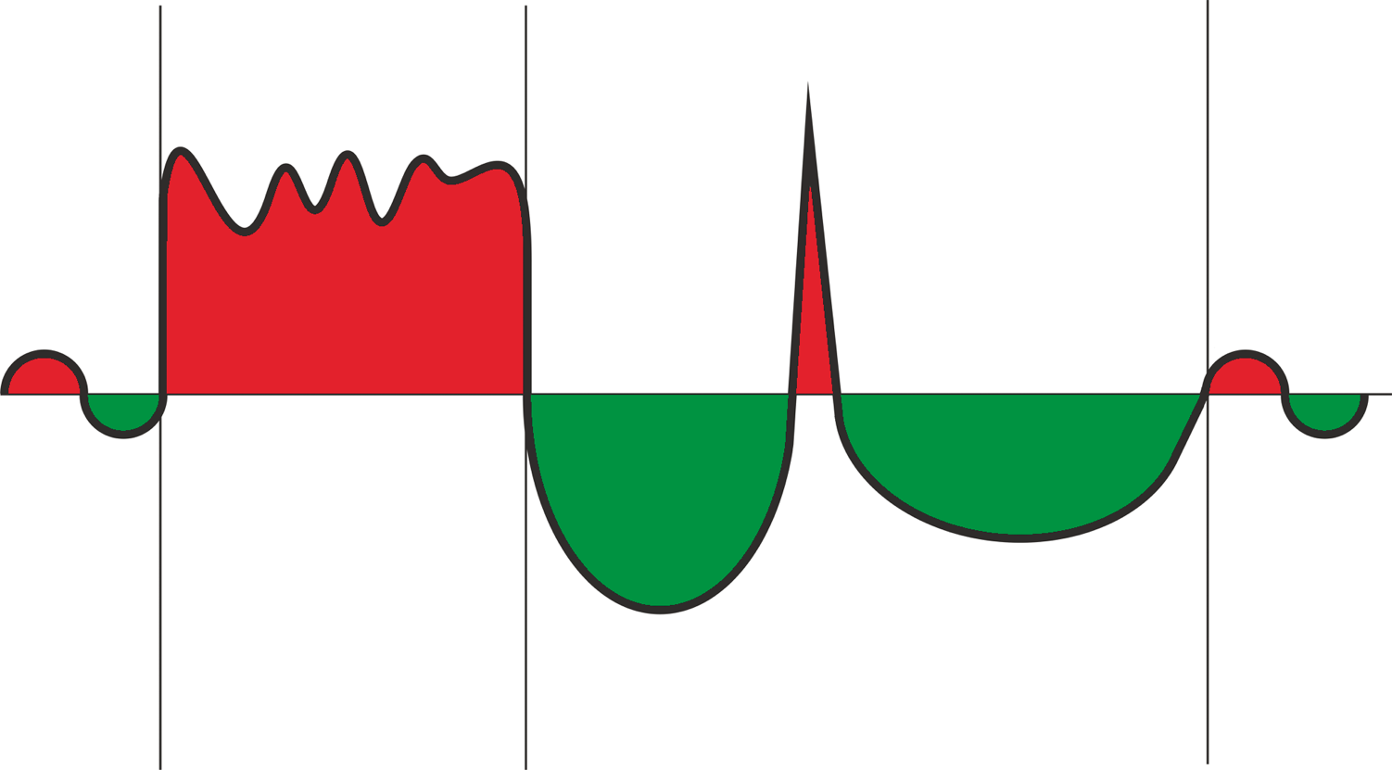
Zweiphasiger Verlauf

Slide 3
Mehrphasiger Verlauf (polyzyklisch)

Slide 4
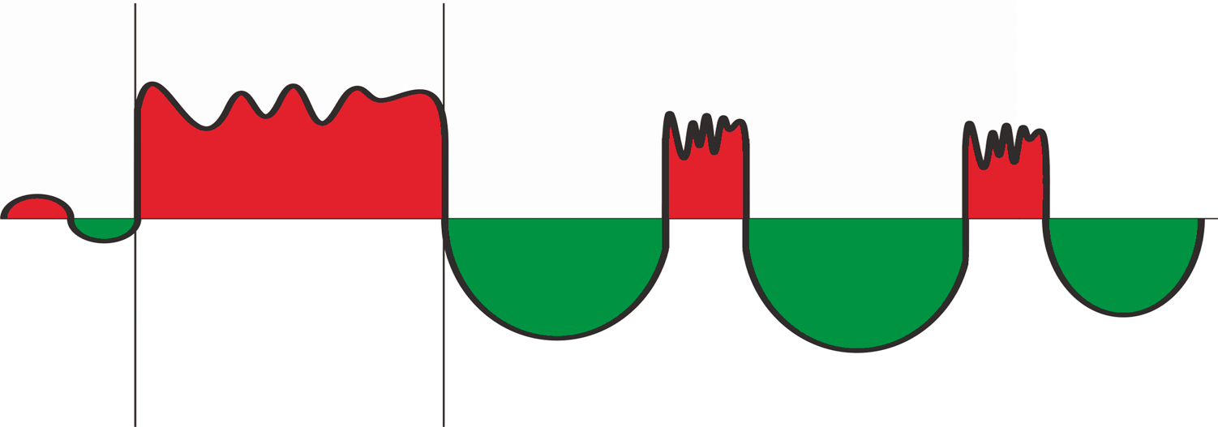
Hängende Heilung – Betonung der Heilungsphasen

Slide 5
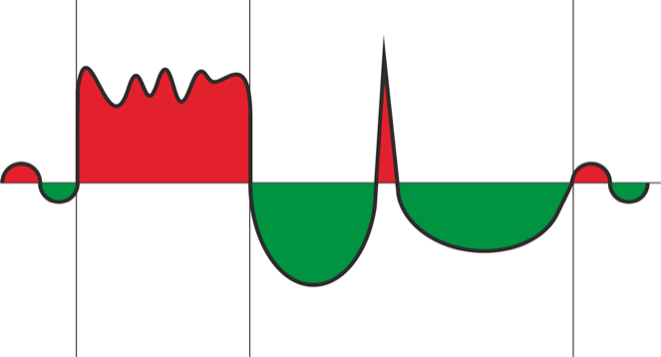
Ein Ereignis
(Konflikt)

Slide 6
EinRezidiv oder Schiene

